Slide 1
Основные понятия баз данных.
Борисов В.А.
Красноармейский филиал
ГОУ ВПО «Академия народного хозяйства
при Правительстве РФ»
Красноармейск 2009 г.

Slide 2
Базы данных и системы управления базами данных
База данных (БД) — это организованная структура, предназначенная для хранения информации.

Slide 3
Системы управления базами данных (СУБД) позволяют размещать в своих структурах данные и методы, с помощью которых происходит взаимодействие с потребителем или с другими программно-аппаратными комплексами.

Slide 4
В современных базах данных хранятся отнюдь не только данные, но и информация.

Slide 5
Системы управления базами данных (СУБД)
Комплекс программных средств, предназначенных для создания структуры новой базы, наполнения ее содержимым, редактирования содержимого и визуализации информации.

Slide 6
Визуализация информации базы
Отбор отображаемых данных в соответствии с заданным критерием, их упорядочение, оформление и последующая выдача на устройство вывода или передача по каналам связи.

Slide 7
Большинство СУБД опираются на единый устоявшийся комплекс основных понятий.

Slide 8
Структура простейшей БД
Хотя данных в базе и нет, но информация в ней все-таки есть — это структура базы.
Она определяет методы занесения данных и хранения их в базе.

Slide 9
Основными объектами любой базы данных являются ее таблицы.
Простейшая база данных имеет хотя бы одну таблицу.
Структура простейшей базы данных тождественно равна структуре ее таблицы.

Slide 10
Структуру простейшей базы данных образуют поля и записи.
Если записей в таблице пока нет, значит, ее структура образована только набором полей.

Slide 11
Свойства полей БД
Поля базы данных определяют структуру базы и групповые свойства данных, записываемых в ячейки, принадлежащие каждому из полей.

Slide 12
Имя поля
Определяет, как следует обращаться к данным этого поля при автоматических операциях с базой.

Slide 13
Тип поля
Определяет тип данных, которые могут содержаться в данном поле.

Slide 14
Размер поля
Определяет предельную длину данных, которые могут размещаться в данном поле.

Slide 15
Формат поля
Определяет способ форматирования данных в ячейках, принадлежащих полю.

Slide 16
Маска ввода
Определяет форму, в которой вводятся данные в поле.

Slide 17
Подпись
Определяет заголовок столбца таблицы для данного поля.

Slide 18
Значение по умолчанию
Значение, которое вводится в ячейки поля автоматически.

Slide 19
Условие на значение
Ограничение, используемое для проверки правильности ввода данных.

Slide 20
Сообщение об ошибке
Текстовое сообщение, которое выдается автоматически при попытке ввода в поле ошибочных данных.

Slide 21
Обязательное поле
Свойство, определяющее обязательность заполнения данного поля при наполнении базы.

Slide 22
Пустые строки
Свойство, разрешающее ввод пустых строковых данных.

Slide 23
Индексированное поле
Если поле обладает этим свойством, все операции, связанные с поиском или сортировкой записей по значению, хранящемуся в данном поле, существенно ускоряются.

Slide 24
Свойства полей могут различаться в зависимости от типа данных.

Slide 25
Типы данных
Таблицы баз данных, как правило, допускают работу с гораздо большим количеством разных типов данных.

Slide 26
Текстовый
Тип данных, используемый для хранения обычного неформатированного текста ограниченного размера (до 255 символов).

Slide 27
Поле Мемо
Специальный тип данных для хранения больших объемов текста (до 65 535 символов).

Slide 28
Числовой
Тип данных для хранения действительных чисел.

Slide 29
Дата/время
Тип данных для хранения календарных дат и текущего времени.

Slide 30
Денежный
Тип данных для хранения денежных сумм.

Slide 31
Счетчик
Специальный тип данных для уникальных натуральных чисел с автоматическим наращиванием.

Slide 32
Логический
Тип для хранения логических данных (могут принимать только два значения, например Да или Нет).

Slide 33
Поле объекта OLE
Специальный тип данных, предназначенный для хранения объектов OLE, например мультимедийных.

Slide 34
Гиперссылка
Специальное поле для хранения адресов URL для Web-объектов Интернета.

Slide 35
Мастер подстановок
Объект, настройкой которого можно автоматизировать ввод данных в поле так, чтобы не вводить их вручную, а выбирать из раскрывающегося списка.

Slide 36
Безопасность баз данных
Базы данных — это тоже файлы, но работа с ними отличается от работы с файлов других типов, создаваемых прочими приложениями.
Для баз данных предъявляются особые требования с точки зрения безопасности, поэтому в них реализован другой подход к сохранению данных.

Slide 37
Целостность содержимого базы не может и не должна зависеть ни от конкретных действий некоего пользователя, забывшего сохранить файл перед выключением компьютера, ни от перебоев в электросети.

Slide 38
В части операций участвует операционная система компьютера, но некоторые операции сохранения происходят в обход операционной системы.
Операции изменения структуры базы данных, создания новых таблиц или вообще объектов происходят при сохранении файла базы данных.

Slide 39
Операции по изменению содержания данных, не затрагивающие структуру базы, максимально автоматизированы и выполняются без предупреждения.

Slide 40
Формирование баз данных

Slide 41
Режимы работы с базами данных
СУБД имеет два режима работы: проектировочный и пользовательский.
Первый режим предназначен для создания или изменения структуры базы и создания ее объектов.
Во втором режиме происходит использование ранее подготовленных объектов для наполнения базы или получения данных из нее.

Slide 42
Проектировщики
Их задача состоит в разработке структуры таблиц базы данных и согласовании ее с заказчиком.

Slide 43
Пользователи
Получают исходную базу данных от проектировщиков и занимаются ее наполнением и обслуживанием.

Slide 44
Объекты базы данных
Основные типы объектов мы рассмотрим на примере СУБД Microsoft Access.
В версии Microsoft Access эта СУБД позволяет создавать и использовать объекты семи различных типов.

Slide 45
Таблицы
Это основные объекты любой базы данных.
В таблицах хранятся все данные, имеющиеся в базе.
Таблицы хранят структуру базы (поля, их типы и свойства).

Slide 46
Запросы
Служат для извлечения данных из таблиц и предоставления их пользователю в удобном виде.
С помощью запросов выполняют: отбор данных, их сортировку и фильтрацию, преобразование данных по заданному алгоритму, создают новые таблицы выполняют автоматическое наполнение таблиц данными, импортированными из других источников, выполняют простейшие вычисления в таблицах и многое другое.

Slide 47
Из соображений безопасности, чем меньше доступа к базовым таблицам имеют конечные пользователи, тем лучше.
Во-первых, снижается риск того, что неумелыми действиями они повредят данные в таблицах.
Во-вторых, предоставив разным пользователям разные запросы, можно эффективно разграничить их доступ к данным в строгом соответствии с кругом персональных обязанностей.

Slide 48
Особенность запросов состоит в том, что они черпают данные из базовых таблиц и создают на их основе временную результирующую таблицу.

Slide 49
Основной принцип состоит в том, что от базовых таблиц никакой упорядоченности не требуется.
Все записи в основные таблицы вносятся только в естественном порядке по мере их поступления, то есть в неупорядоченном виде.

Slide 50
Формы
Формы — это средства для ввода данных.
Смысл их — предоставить пользователю средства для заполнения только тех полей, которые ему заполнять положено.

Slide 51
Преимущества форм раскрываются особенно наглядно, когда происходит ввод данных с заполненных бланков.

Slide 52
Отчеты
Предназначены только для вывода данных на печатающее устройство.

Slide 53
Страницы
Физически это особый объект, выполненный в коде HTML, размещаемый на web-странице и передаваемый клиенту вместе с ней.
Сам по себе этот объект не является базой данных, но содержит компоненты, через которые осуществляется связь переданной web-страницы с базой данных, остающейся на сервере.

Slide 54
Макросы и модули
Эти категории объектов предназначены как для автоматизации повторяющихся операций при работе с системой управления базами данных, так и для создания новых функций путем программирования.

Slide 55
В СУБД Microsoft Access макросы состоят из последовательности внутренних команд СУБД и являются одним из средств автоматизации работы с базой.
Модули создаются средствами внешнего языка программирования, в данном случае языка Visual Basic for Applications.

Slide 56
Проектирование базы данных
Неоптимальные решения и прямые ошибки, заложенные на этапе проектирования, впоследствии очень трудно устраняются, поэтому этот этап является основополагающим.

Slide 57
Разработка технического задания
Обычно используют следующие подходы:
демонстрируют заказчику работу аналогичной базы данных, после чего согласовывают спецификацию отличий;
если аналога нет, выясняют круг задач и потребностей заказчика, после чего помогают ему подготовить техническое задание.

Slide 58
При подготовке технического задания составляют
список исходных данных, с которыми работает заказчик;
список выходных данных, которые необходимы заказчику для управления структурой своего предприятия;
список выходных данных, которые не являются необходимыми для заказчика, но которые он должен предоставлять в другие организации.

Slide 59
Разработка схемы данных
Работа начинается с составления генерального списка полей — он может насчитывать десятки и даже сотни позиций.
В соответствии с типом данных, размещаемых в каждом поле, определяют лишь более подходящий тип для каждого поля.

Slide 60
Далее распределяют поля генерального списка по базовым таблицам.
На первом этапе распределение производят по функциональному признаку.
Цель — обеспечить, чтобы ввод данных в одну таблицу производился, по возможности, в рамках одного подразделения, а еще лучше — на одном рабочем месте.

Slide 61
Наметив столько таблиц, сколько подразделений охватывает база данных, приступают к дальнейшему делению таблиц.
Критерием необходимости деления является факт множественного повтора данных в соседних записях.

Slide 62
В каждой из таблиц намечают ключевое поле.
В качестве такового выбирают поле, данные в котором повторяться не могут.

Slide 63
С помощью карандаша и бумаги расчерчивают связи между таблицами.
Такой чертеж называется схемой данных.

Slide 64
Типы возможных связей между таблицами
Наиболее распространенными являются связи «один ко многим» и «один к одному».
Связь между таблицами организуется на основе общего поля, причем в одной из таблиц оно обязательно должно быть ключевым, то есть на стороне «один» должно выступать ключевое поле, содержащее уникальные, неповторяющиеся значения.

Slide 65
Системы управления, способные работать со связанными таблицами, называют системами управления реляционными базами данных, а схемы данных в технической литературе могут называть схемой реляционных отношений.

Slide 66
Разработкой схемы данных заканчивается «бумажный» этап работы над техническим предложением.
На этом этапе завершается предварительное проектирование базы данных, и на следующем этапе начинается ее непосредственная разработка.

Slide 67
Работа с СУБД Microsoft Access

Slide 68
Общие замечания
СУБД Microsoft Access предоставляет несколько средств создания каждого из основных объектов базы:
ручные (разработка объектов в режиме Конструктора);
автоматизированные (разработка с помощью программ-мастеров);
автоматические — средства ускоренной разработки простейших объектов.

Slide 69
При разработке учебных таблиц и запросов рекомендуется использовать ручные средства — работать в режиме Конструктора.
Использование мастеров ускоряет работу, но не способствует освоению понятий и методов.

Slide 70
При разработке учебных форм, отчетов и страниц доступа лучше пользоваться автоматизированными средствами, предоставляемыми мастерами.
Это связано с тем, что для данных объектов большую роль играет внешний вид.

Slide 71
Работа
с таблицами

Slide 72
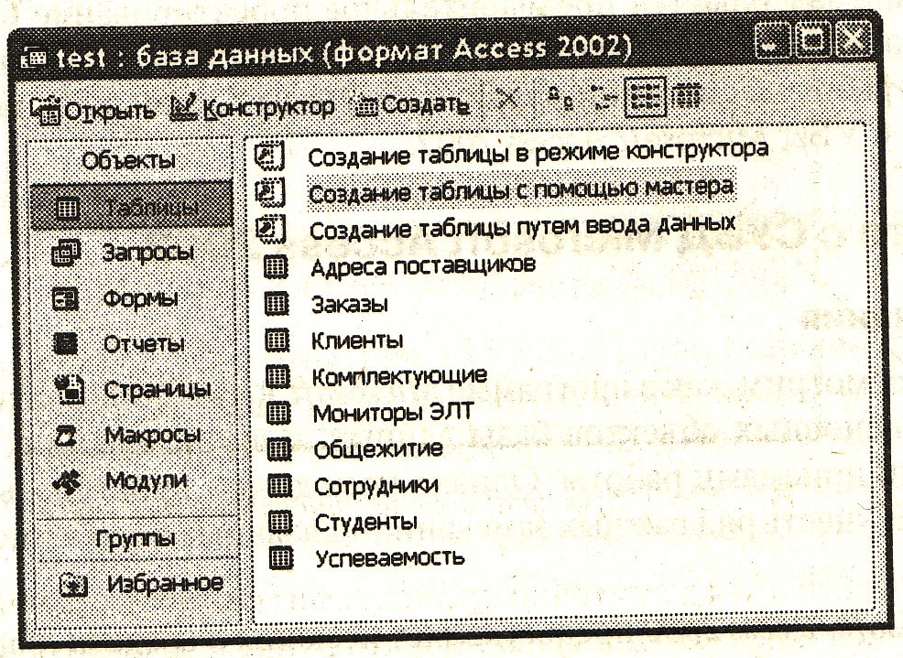
Создание таблиц
Создание таблиц начинается с выбора элемента управления Таблицы.

Slide 73
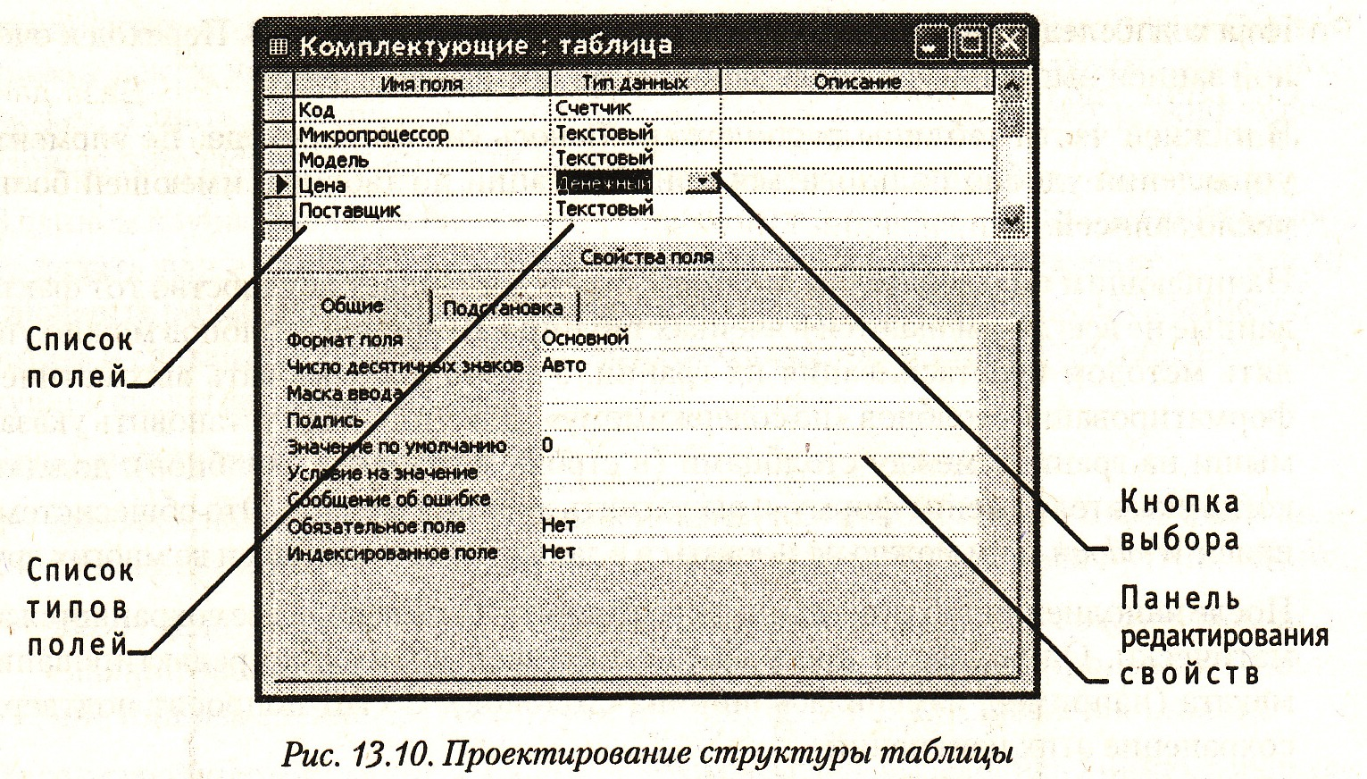
Окно Конструктора таблиц
Графический бланк для создания и редактирования структуры таблиц.

Slide 74
При создании таблицы целесообразно (хотя и не обязательно) задать ключевое поле.
Для задания ключевого поля достаточно щелкнуть на его имени правой кнопкой мыши и в открывшемся контекстном меню выбрать пункт Ключевое поле.

Slide 75
Если первичный ключ необходим для связи с другими таблицами, но ни одно из полей не является уникальным, то его можно создать на базе двух (или более полей).
Групповое выделение выполняют при нажатой клавише SHIFT щелчками на квадрат­ных маркерах слева от имен полей.

Slide 76
Закончив создание структуры таблицы, бланк закрывают (при этом система выдает запрос на сохранение таблицы), после чего дают таблице имя, и с этого момента она доступна в числе прочих таблиц в основном окне База данных.

Slide 77
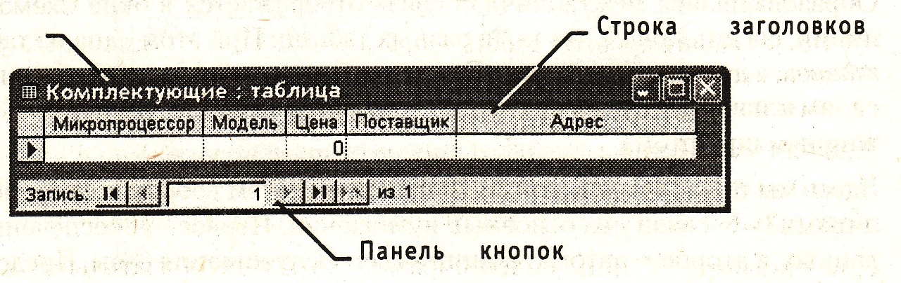
Созданную таблицу открывают в окне База данных двойным щелчком на ее значке.
Новая таблица не имеет записей — только названия столбцов, характеризующие структуру таблицы.

Slide 78
Заполнение таблицы данными
Производится обычным порядком. Курсор ввода устанавливается в нужную ячейку указателем мыши.
Переход к следующей ячейке можно выполнить клавишей TAB. Переход к очередной записи выполняется после заполнения последней ячейки.

Slide 79
Шириной столбцов можно управлять методом перетаскивания их границ.
Удобно использовать автоматическое форматирование столбцов «по содержимому».
Для этого надо установить указатель мыши на границу между столбцами, дождаться, когда указатель сменит форму, и выполнить двойной щелчок.

Slide 80
После наполнения таблицы данными сохранять их не надо — все сохраняется автоматически.
Однако, если при работе с таблицей произошло редактирование её макета, СУБД попросит подтвердить сохранение этих изменений.

Slide 81
Если возникнет необходимость изменить структуру таблицы, таблицу надо открыть в режиме Конструктора.
Для этого ее следует выделить в окне База данных и щелкнуть на кнопке Конструктор.

Slide 82
Создание межтабличных связей
Межтабличная связь отображается в окне Схема данных в линии, соединяющей два поля разных таблиц.
Главная — это та таблица, которая участвует в связи своим ключевым полем (название этого поля на схеме данных отображается полужирным шрифтом).

Slide 83
Основные назначения связи
обеспечение целостности данных,
автоматизация задач обслуживания базы.

Slide 84
Связь между таблицами позволяет
либо исключить возможность удаления или изменения данных в ключевом поле главной таблицы, если с этим полем связаны какие-либо поля других таблиц;
либо сделать так, что при удалении (или изменении) данных в ключевом поле главной таблицы автоматически произойдет удаление или изменение соответствующих данных в полях связанных таблиц.

Slide 85
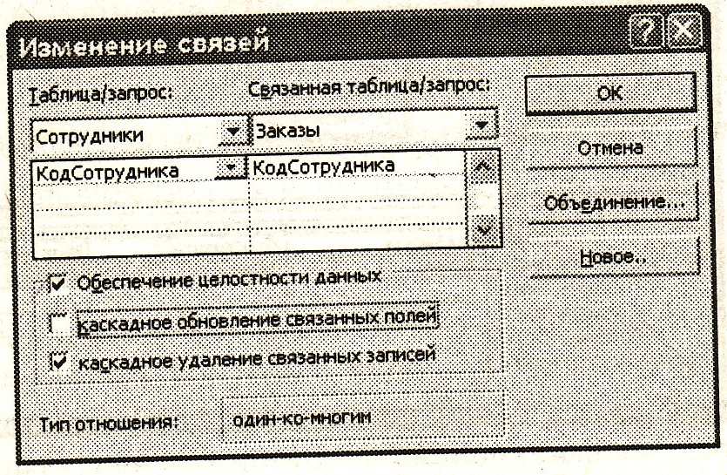
Настройка свойств связи
В окне Схема данных выделить линию, соединяющую поля двух таблиц, щелкнуть на ней правой кнопкой мыши и открыть контекстное меню связи, после чего выбрать в нем пункт Изменить связь — откроется диалоговое окно Изменение связей.

Slide 86
Смысл создания реляционных связей между таблицами состоит, с одной стороны, в защите данных, а с другой стороны — в автоматизации внесения изменений сразу в несколько таблиц при изменениях в одной таблице.

Slide 87
Если исполнителю надо получить данные из базы, он должен использовать специальные объекты — запросы.
Если запрос подготовлен, надо открыть панель Запросы в окне База данных, выбрать его и открыть двойным щелчком на значке — откроется результирующая таблица, в которой исполнитель найдет то, что его интересует.

Slide 88
Лишь в тех случаях, когда исполнитель не находит нужных данных в результирующей таблице, возникает необходимость готовить новый запрос.
В учебных целях запросы лучше готовить вручную, с помощью Конструктора.

Slide 89
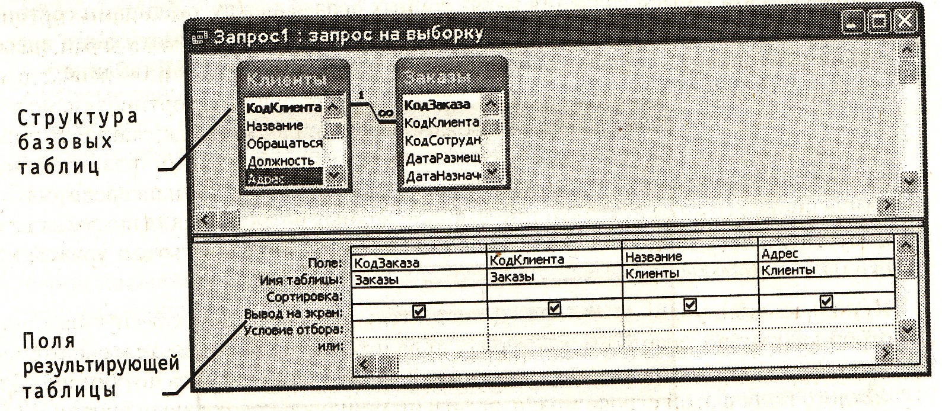
Бланк запроса по образцу

Slide 90
Формирование запроса по образцу
С помощью контекстного меню на верхней половине бланка открывают те таблицы, к которым обращен запрос.
Затем в них щелкают двойными щелчками на названиях тех полей, которые должны войти в результирующую таблицу.
Сформировав структуру запроса, его закрывают, дают ему имя и в дальнейшем запускают двойным щелчком на значке в окне База данных.

Slide 91
Упорядочение записей в результирующей таблице
Если необходимо, чтобы данные, отобранные в результате работы запроса на выборку, были упорядочены по какому-либо полю, применяют сортировку по возрастанию или убыванию.

Slide 92
Многоуровневая сортировка
Данные сначала сортируются по тому полю, которое в бланке запроса по образцу находится левее, затем по следующему полю, для которого включена сортировка, и так далее слева направо.

Slide 93
Изменение порядка следования столбцов
выделяют столбец щелчком на его заголовке (кнопку мыши отпускают);
еще раз щелкают на заголовке уже выделенного столбца (но кнопку не отпускают);
перетаскивают столбец в другое место.

Slide 94
Управление отображением данных в результирующей таблице
По умолчанию предполагается, что все поля, включенные в запрос, должны выводиться на экран.

Slide 95
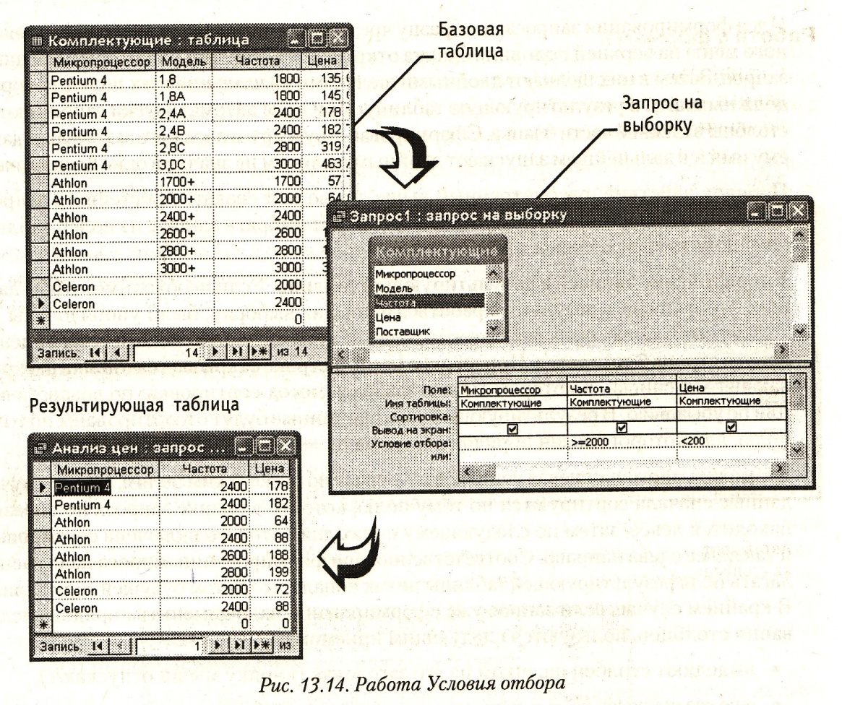
Использование условия отбора
Для каждого поля в этой строке можно задать индивидуальное условие.

Slide 96
Другие виды запросов
запросы с параметром (критерий отбора может задать сам пользователь);
итоговые запросы (назначение их отдаленно напоминает итоговые функции электронных таблиц);

Slide 97
Другие виды запросов
запросы на изменение (позволяют автоматизировать заполнение полей таблиц);
перекрестные запросы (позволяющие создавать результирующие таблицы на основе результатов расчетов, полученных при анализе группы таблиц);
специфические запросы SQL (запросы к серверу базы данных, написанные на языке запросов SQL).

Slide 98
Работа с формами
Существует два вида организации структуры форм: на основе таблицы и на основе запроса.

Slide 99
Автоформы
Формы удобнее готовить с помощью средств автоматизации.
Полностью автоматическими являются средства, называемые автоформами.

Slide 100
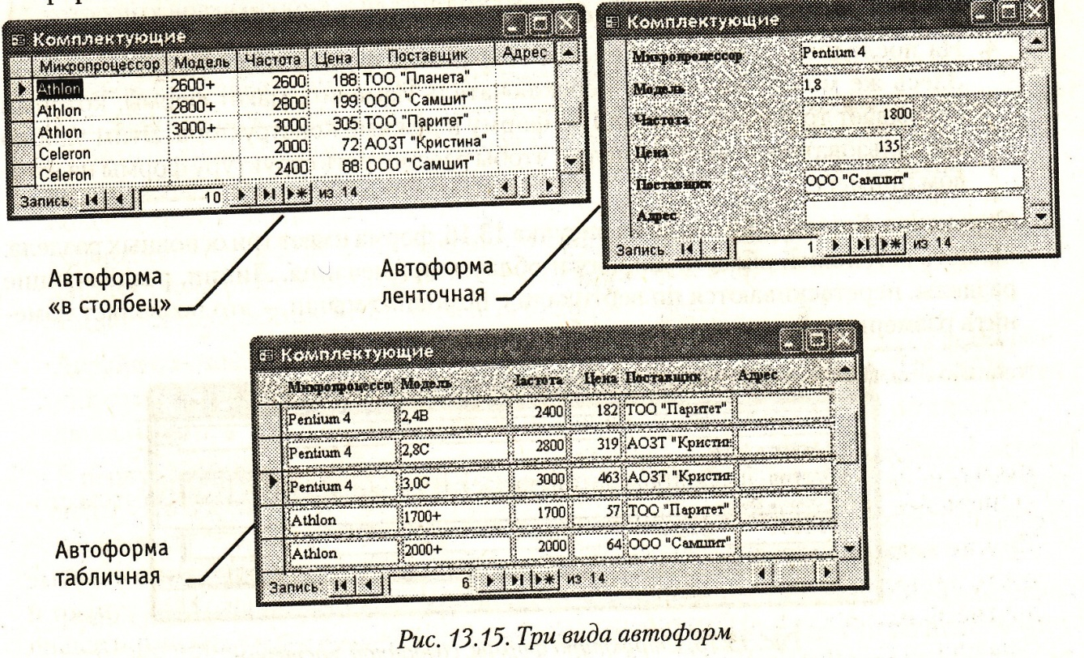
Виды автоформ
«в столбец»,
ленточные,
табличные.

Slide 101
Создание автоформы
Открыть панель Формы в окне База данных и воспользоваться командной кнопкой Создать.
В открывшемся диалоговом окне Новая форма выбирают тип автоформы и таблицу (или запрос), на которой она основывается.

Slide 102
Если форма основывается только на одном объекте, она называется простой формой.
Если форма основывается на полях из нескольких связанных таблиц, то она называется сложной и представляет собой композицию из нескольких форм.

Slide 103
Создание форм с помощью мастера
выбирают таблицы и поля, которые войдут в будущую форму;
выбирается внешний вид формы;
выбирается стиль оформления формы;
сохраняют форму под заданным именем.

Slide 104
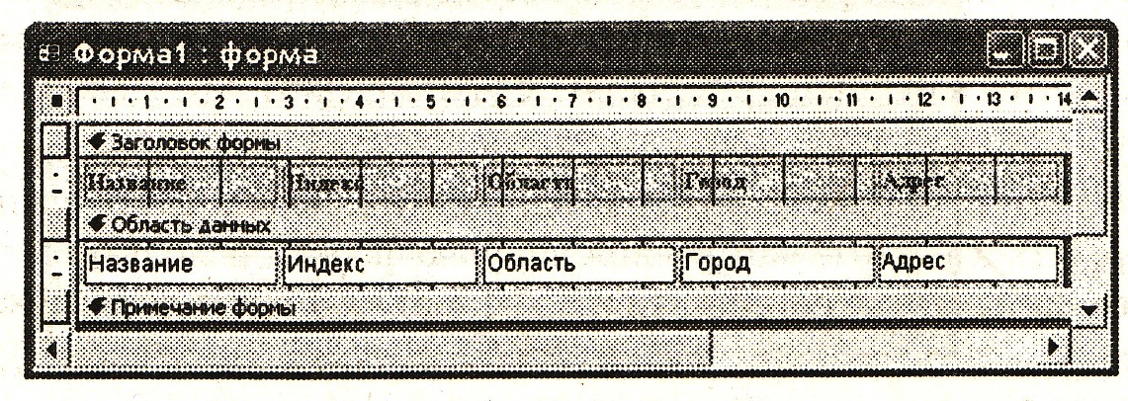
Структура формы
Линии, разделяющие разделы, перетаскиваются по вертикали с помощью мыши — это позволяет изменять размеры разделов так, как требуется.

Slide 105
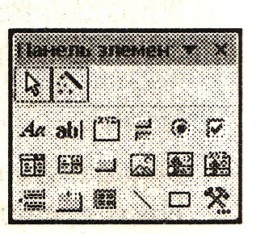
Разделы заголовка и примечания имеют чисто оформительское назначение — их содержимое напрямую не связано с таблицей или запросом, на котором основана форма.

Slide 106
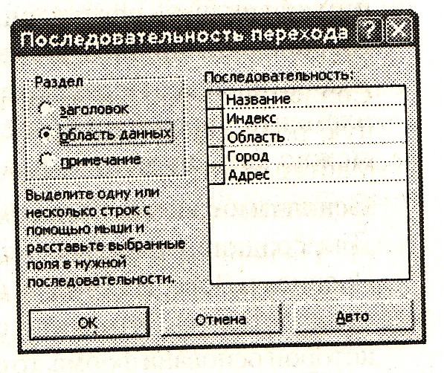
Раздел данных имеет содержательное значение — в нем представлены элементы управления, с помощью которых выполняется отображение данных или их ввод.

Slide 107
Элементы управления формы
Основными элементами оформления формы являются текстовые надписи и рисунки.
Для создания в форме текстовых надписей служат два элемента управления — Надпись и Поле.
Для создания графических элементов оформления служат элементы управления Рисунок, Свободная рамка объекта и Присоединенная рамка объекта.

Slide 108
Дизайн формы
Формы базы данных — это средства, с помощью которых с ней общаются люди.
В первую очередь, все элементы управления форм должны быть аккуратно выровнены.

Slide 109
При работе вручную используют перетаскивание маркеров, которые видны вокруг элемента управления, когда он выделен.

Slide 110
Управление последовательностью перехода
Физически последовательность перехода — это порядок перехода к следующему полю по окончании работы с предыдущим.

Slide 111
Изменение порядка перехода
щелчком на кнопке маркера слева от названия выделяется элемент управления (кнопка мыши отпускается);
после повторного щелчка с перетаскиванием элемент перемещается на новое место.

Slide 112
Работа со страницами доступа к данным
Служит для обеспечения удаленного доступа к данным через Интернет или через корпоративную сеть Intranet.

Slide 113
Страницы доступа
Имеют небольшой размер, содержат удобные элементы управления для навигации в базе данных, могут быть записаны в формате кода HTML, переданы по медленным каналам связи и воспроизведены в стандартном браузере.

Slide 114
Создание страницы доступа к данным
На первом этапе работы Мастера форм выбирают таблицы (или запросы), в их составе — поля, к которым должна обеспечить доступ страница.

Slide 115
Создание страницы доступа к данным
Второй этап работы мастера предназначен для управления группировкой данных.
Эта возможность предусмотрена для доступа к базам, содержащим большие объемы данных.

Slide 116
Для каждого уровня группировки в структуре объекта образуется отдельный раздел, то есть различные уровни группировки могут быть дополнены различными элементами управления экранной web-формы.

Slide 117
Создание страницы доступа к данным
На третьем этапе выбирается метод упорядочения отображаемых данных.
Возможно задание до четырех полей сортировки, причем сортировка возможна как по возрастанию, так и по убыванию.

Slide 118
Создание страницы доступа к данным
На последнем этапе выполняется сохранение страницы под заданным именем.

Slide 119
Редактирование страницы доступа к данным
Основными отличиями от форм являются:
наличие большего количества разделов ;
расширенный состав элементов управления на Панели элементов;
иной механизм перетаскивания элементов управления и присоединенных надписей.

Slide 120
Работа с отчетами
Отчеты служат для форматированного вывода данных на печатающие устройства и, соответственно, при этом должны учитывать параметры принтера и параметры используемой бумаги.

Slide 121
Мастер отчетов
Работает в шесть этапов.
При его работе выполняется выбор базовых таблиц или запросов, на которых отчет базируется, выбор полей, отображаемых в отчете, выбор полей группировки, выбор полей и методов сортировки, выбор формы печатного макета и стиля оформления.

Slide 122
Редактирование структуры отчета выполняют в режиме Конструктора .
Важной особенностью отчетов является наличие средства для вставки в область верхнего или нижнего колонтитула текущего номера страницы и полного количества страниц.

